Slide 1

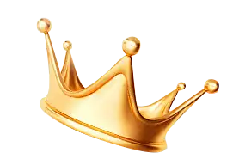
尾盘牵牛
每日精选2只短线大牛股

Slide 2




03
内置若干战法模块
所谓战法模型，指我们团队在过去总结出来一些从技术面来看，胜率相对较高，风报比合适的选股模型。一旦命中战法模型，那么额外有较大的得分加成。目前系统有如下几个模型：
底部突破
底部股 + 基本面好 + 多次放量 + 资金好 + 突破平台
牛股回调
涨停回踩
牛股 + 基本面好 + 缩量调整到位 +回踩支撑
涨停股票，首次回踩涨停起点
低位补涨
为适应不同市场，战法模型还在持续增加...
低位股 + 基本面好 + 多次放量 + 资金好 + 接近均线

Slide 3
核心战法-牛股回调
牛股定义：在某一个题材上涨的区间段，整体涨幅排名前30%个股
基本面好：未量化，不属于黑名单即可
缩量调整：上涨达到最高之后，股价向下调整3日以上，10日以内，某日量能（14点的时候，预估当日总量能）小于上涨过程中最高日量能的1/3，同时不大于大幅上涨（>=5%）首日之前10日最低成交量的1.5倍
回踩支撑：主要指5日均线，10日，和20日均线，以及首次涨停（如有），那么首次涨停价格附近。并且在这些价格附近，支撑力度较强。

Slide 4
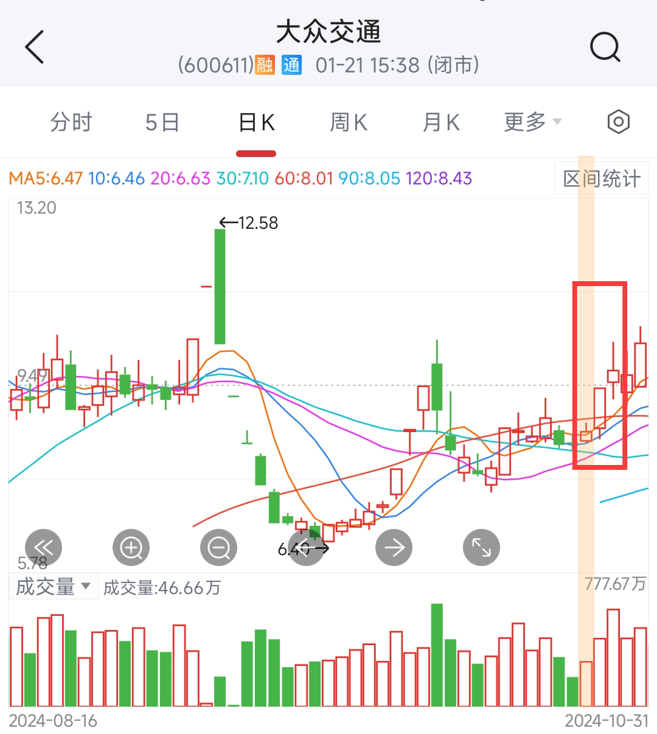
五 实战案例讲解
大众交通
+21.34%
2024-10-25入选
3日最高涨幅
【使用牛股回调战法】根据深圳市促进创投高质量发展事件不断发酵，10-25创投板块涨幅居前，大众交通属于创投板块涨幅前排股，公司持有上海众松创投74%股份、共青城众松聚力创投56%股份（业务相关度高），股性高（跑赢98%+股票），前1日下跌极致缩量，主力资金仍不断流入，回踩10日均线就是不错的机会。

Slide 5
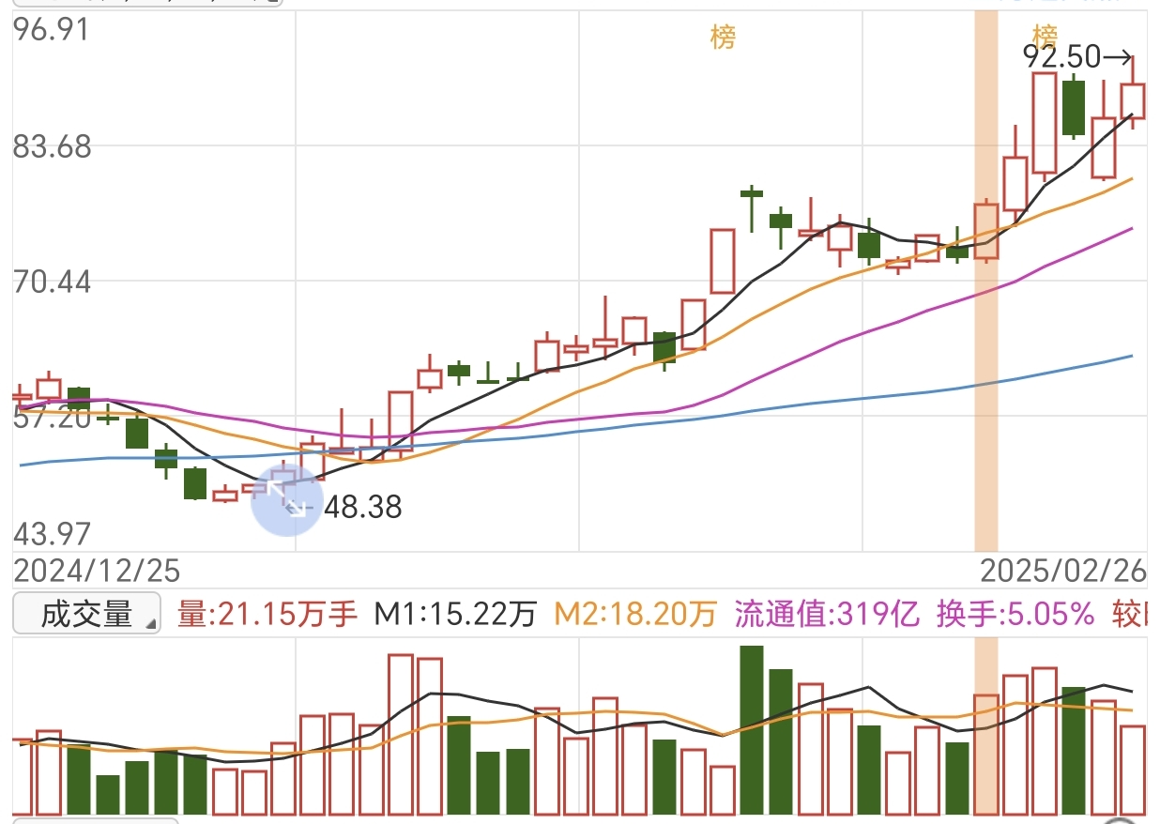
五 实战案例讲解
鸣志电器
+17.52%
2025-2-19入选
3日最高涨幅
【使用牛股回调战法】符合该战法，人形机器人、减速器概念，前面两个涨停，表现强势，之后回调到5日线附近，并且在涨停价附近支撑很强，入选之后，次日盘中涨停，收盘涨6%，第三日收盘涨停。

Slide 6
核心战法-低位补涨
低位股：股价靠近MA250或者MA120，同时MA250，MA120，MA60，相差不超过15%。
基本面好：主要包括市盈率，营收增长率，扣非净利润增长率，这些指标综合排名在行业排名前30%（关联度最高的2个行业板块对比），
多次放量：最近5日，按照30分钟K线计算量能，一共40根K线，至少出现了3根以上量能放大异常的K线
资金好：最近N日，主力资金净流入
接近均线：股价距离MA5，MA10，MA20这三个短期均线最高值，不超过5%
核心逻辑：该个股所属的板块（当前最强的两个板块），其中最强的前20%的股票，自启动之日到当前平均涨幅，比该股票的涨幅大一倍以上，同时绝对涨幅值大8%以上。

Slide 7
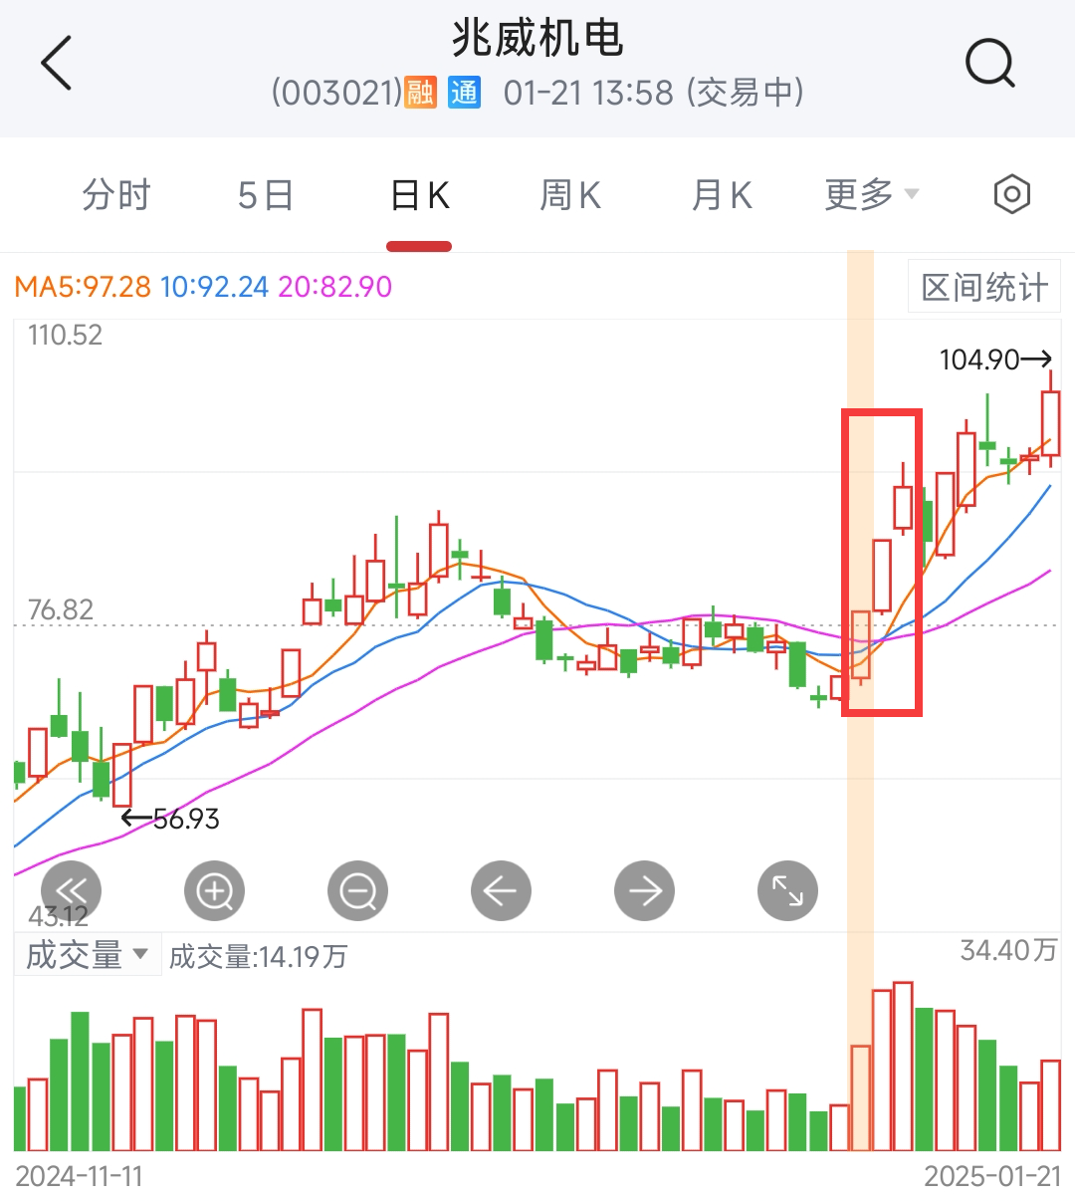
五 实战案例讲解
兆威机电
+24.86%
2025-01-08入选
3日最高涨幅
【使用低位补涨战法】根据人形机器人GoMate发布后事件不断发酵，01-08机器人概念涨幅居前，兆威机电属于机器人概念涨幅前排股，公司用于服务机器人的微型传动系统主要用于扫地机器人（业务相关度高）且为人气龙头，股性高（跑赢98%股票），上涨成交量放大，主力资金大幅流入，回踩10日均线就即是不错的机会。

Slide 8
核心战法-底部突破
底部股：股价靠近MA250或者MA120，同时当前股价比最近250日收盘价最低值的涨幅不超过N%（N跟随行情定）
基本面好：同低位补涨
多次放量：同低位补涨
资金好：同低位补涨
突破平台：核心逻辑，放量（日量能放大超过100%）突破压力位，最好是最近N（N>=60）天的箱体区间。

Slide 9
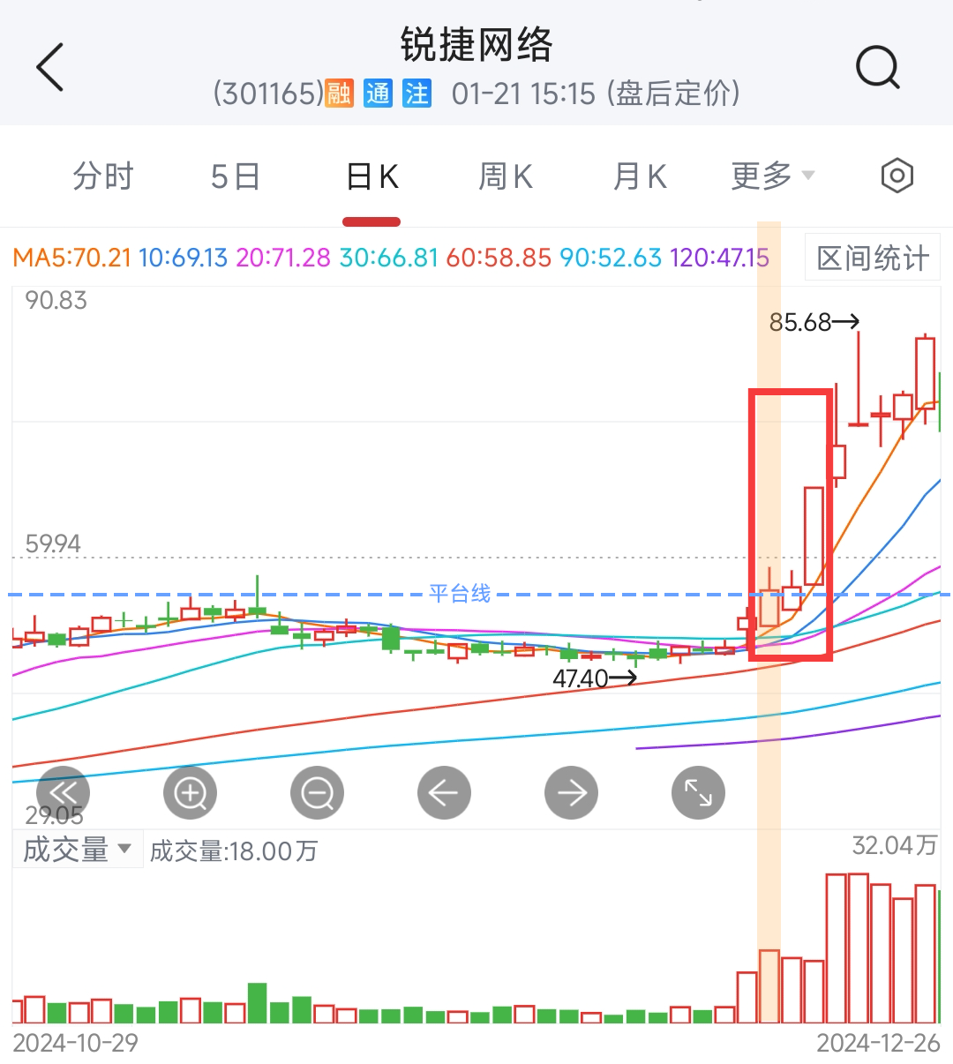
五 实战案例讲解
锐捷网络
+23.42%
2024-12-17入选
3日最高涨幅
【使用底部突破战法】根据豆包发布了视觉理解模型事件不断发酵，12-17交换机前5日涨幅居前，锐捷网络属于交换机板块涨幅前排股，公司是字节跳动等企业数据中心交互机主流供应商（业务相关度高）且为人气龙头，股性较高（跑赢80%+股票），连续上涨成交量放大，主力资金不断流入，突破筹码密集平台就是不错的机会。

Slide 10
核心战法-涨停回踩
必要条件：股票在10天内首次涨停，并且涨停质量符合要求。
涨停质量考虑因素：涨停时间，开板次数，涨停板成交量等
回踩：回到涨停起点，即当前股价低于涨停日最低价格和前一日收盘价的较小值
缩量：当日量能比涨停日量能降50%以上。

